Slide 1
Docker - Imagens

Slide 2

Criando uma imagem
Veja se o Docker está ativo: confira o ícone na barra de ferramentas após ativar como aplicativo do Windows.

Slide 3
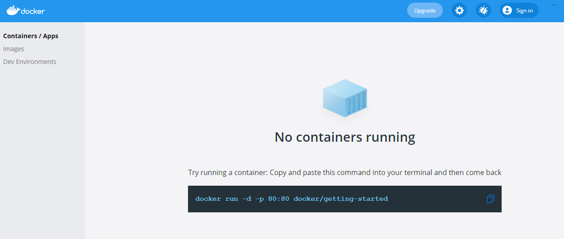
Área de Trabalho

Slide 4
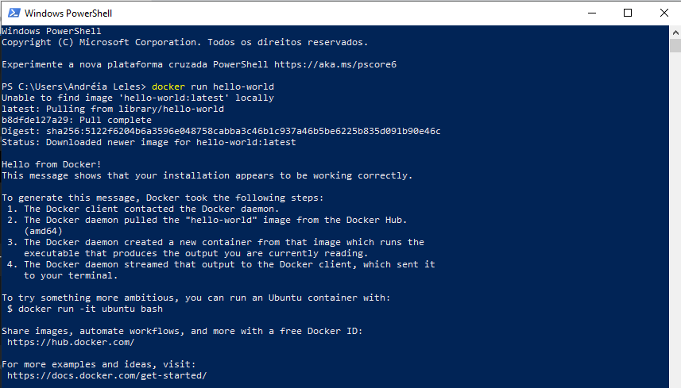
Usar o Power Shell como Adm – Docker Hello World – busca no Docker Hub (cloud)

Slide 5
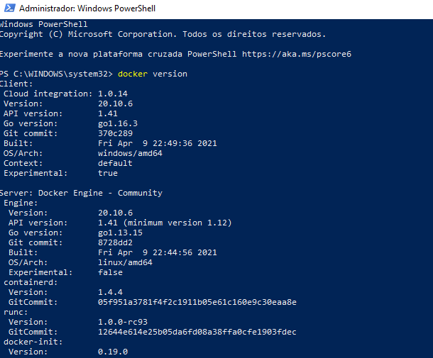
Usar o Power Shell como Adm – veja a versão do Docker

Slide 6
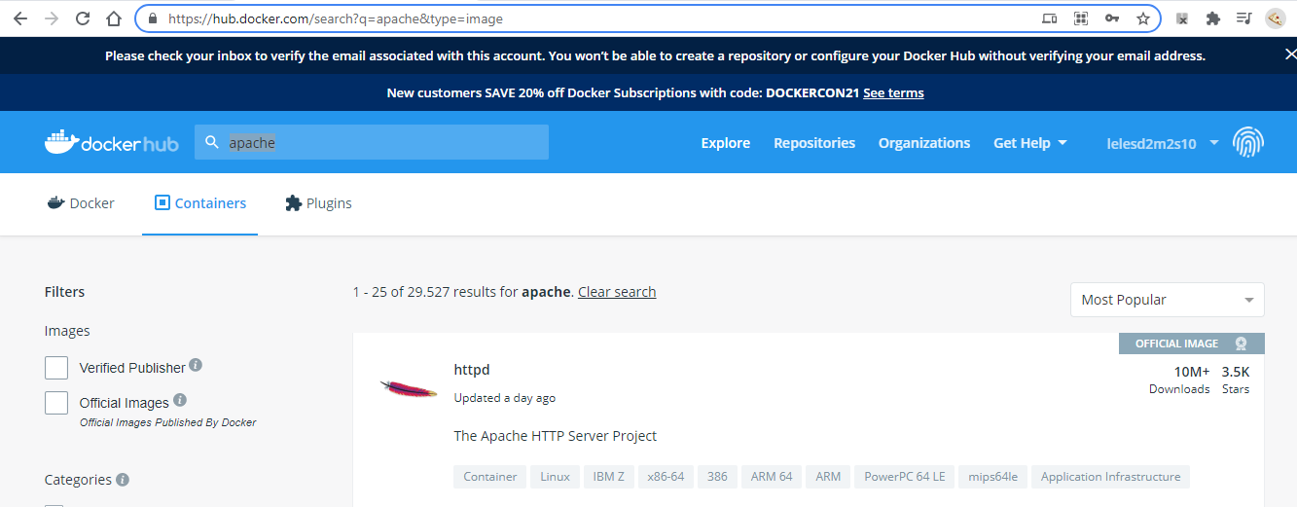
Docker Hub – downloading image from cloud requer – login e senha https://hub.docker.com/

Slide 7
Docker – listando os docs instalados docker ps -a

Slide 8
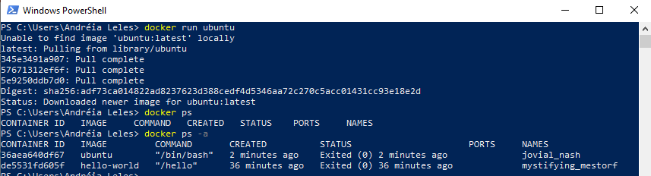
Docker – listando os dockers instalados docker ps -a

Slide 9
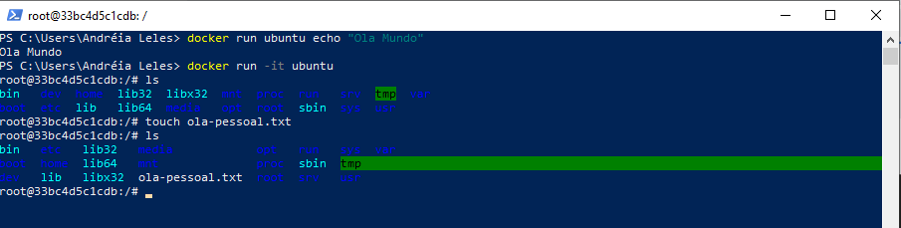
Docker – executando um container docker run –it <<container>>
Dentro do container – executando comandos do ubuntu

Slide 10
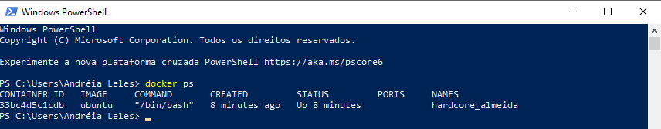
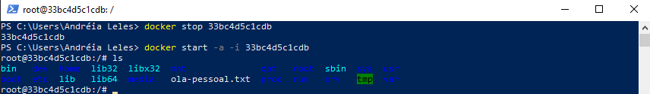
Docker – executando um container docker run –it <<container>>
Ao abri uma nova instância do Power Shell e dar o comando docker ps, o container está ativo “UP”.
CTRL D pára o container (exit)
Parando e retomando a execução do container

Slide 11
Docker – container (remoção) docker rm <<container>> docker container prune (remove os inativos)
Docker – image (remoção docker rmi <<image>> docker container prune (remove os inativos)

Slide 12
Comandos importantes
docker run dockersamples/static-site
impedir travamento do terminal
docker run -d dockersamples/static-site
Acessando o site
docker run -d -P dockersamples/static-site
veja que agora aparece "PORTS" quando damos o comando
Docker ps
OBS: localhost não roda em Docker WSL2 - tem que identificar o IP da máquina virtual
docker-machine ip
Docker host
docker -v <<endereço>>
Docker inspect f3

